Slide 1

ГОРОДСКОЙ
ПЕДАГОГИЧЕСКИЙ
СОВЕТ / 2023
Особенности перехода на ФООП по предмету технология
ЛОГИНОВ ИВАН АЛЕКСАНДРОВИЧ
Заведующий кафедрой методик преподавания дисциплин естественно-научного цикла и предметной области «Технология» ККИПК

Slide 2
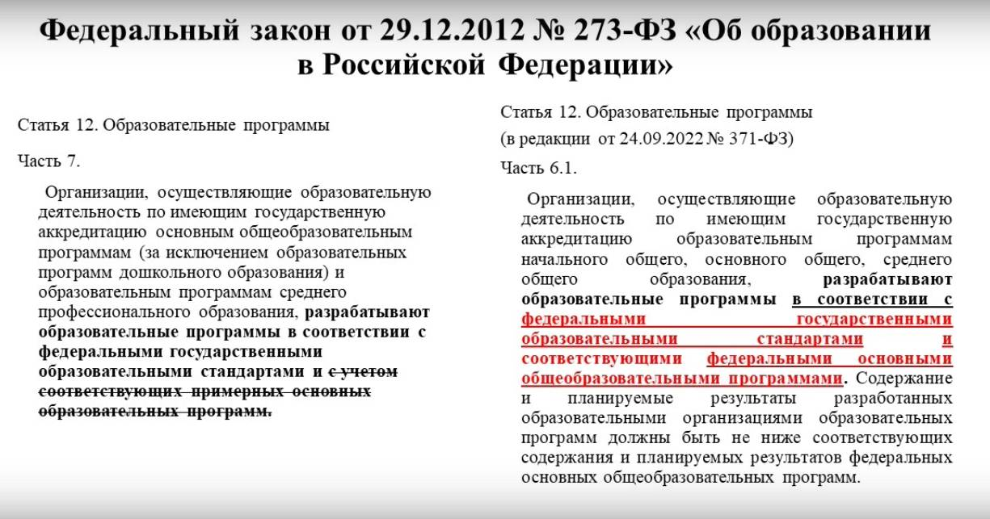

Slide 3
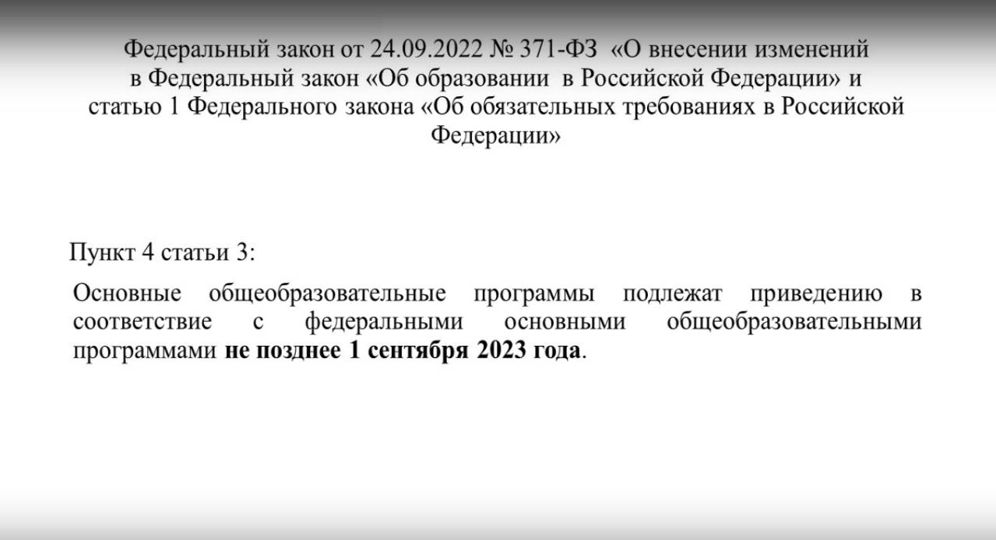

Slide 4
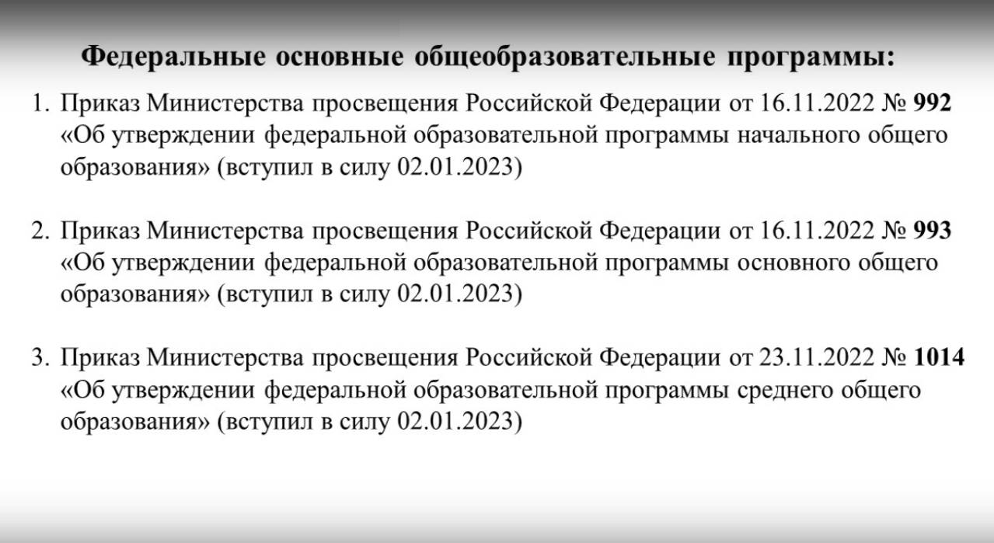

Slide 5
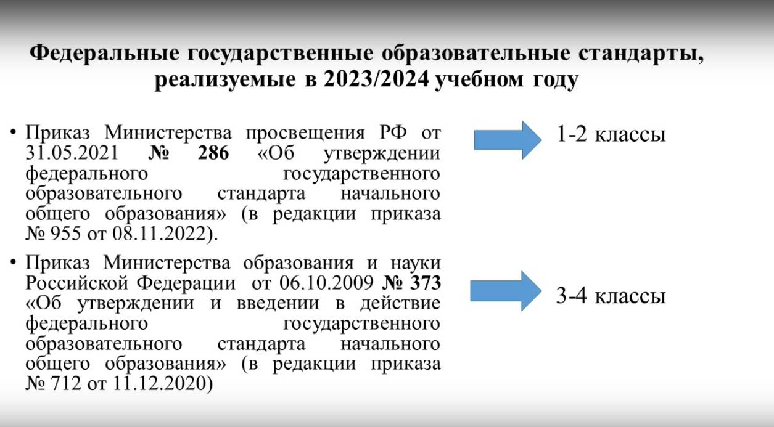

Slide 6
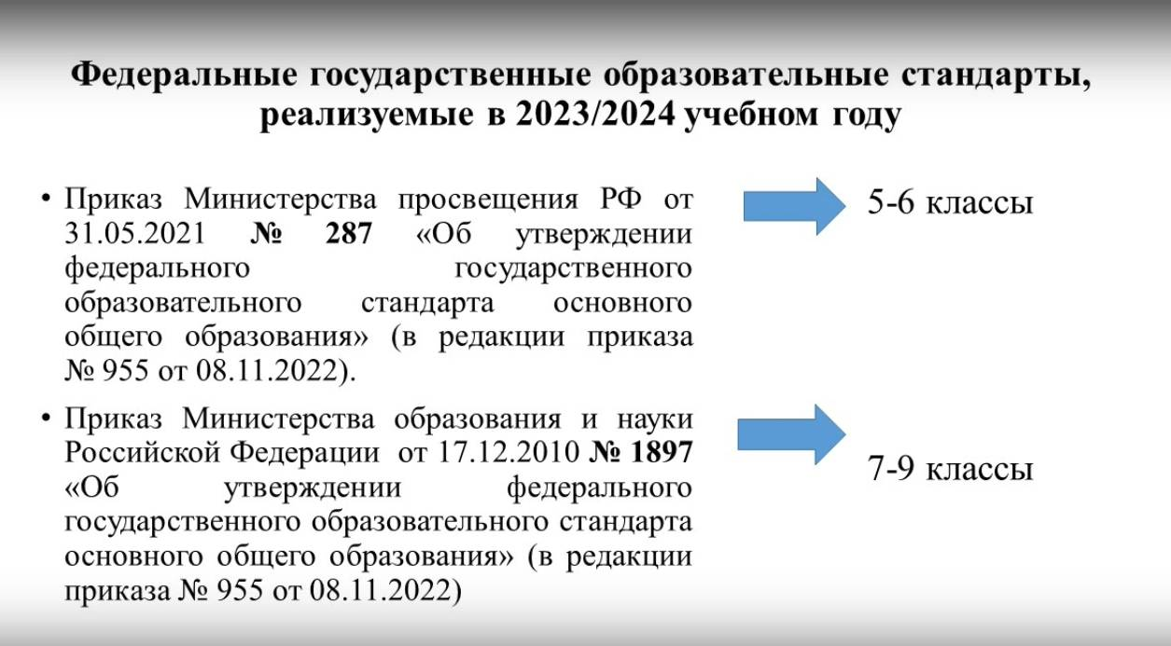

Slide 7
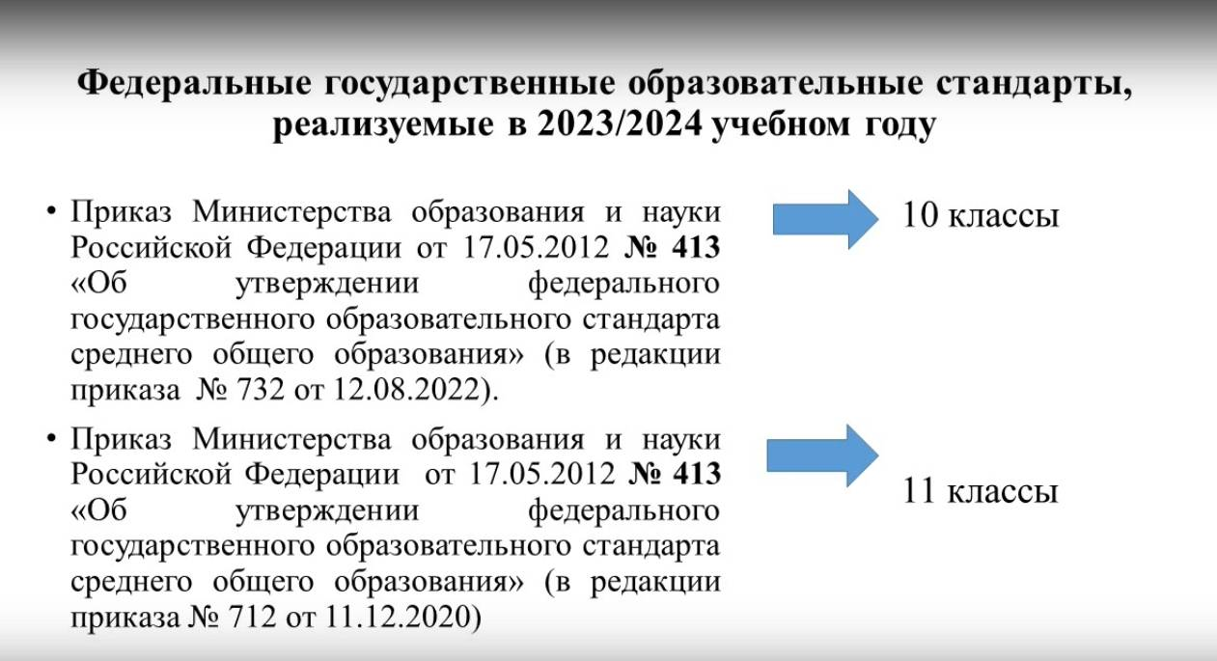

Slide 8
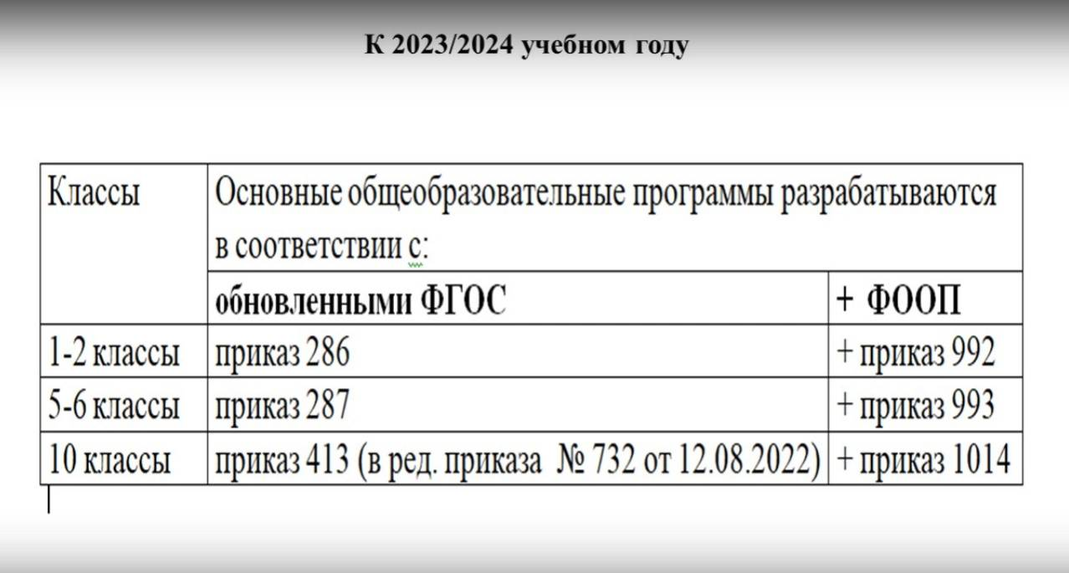

Slide 9
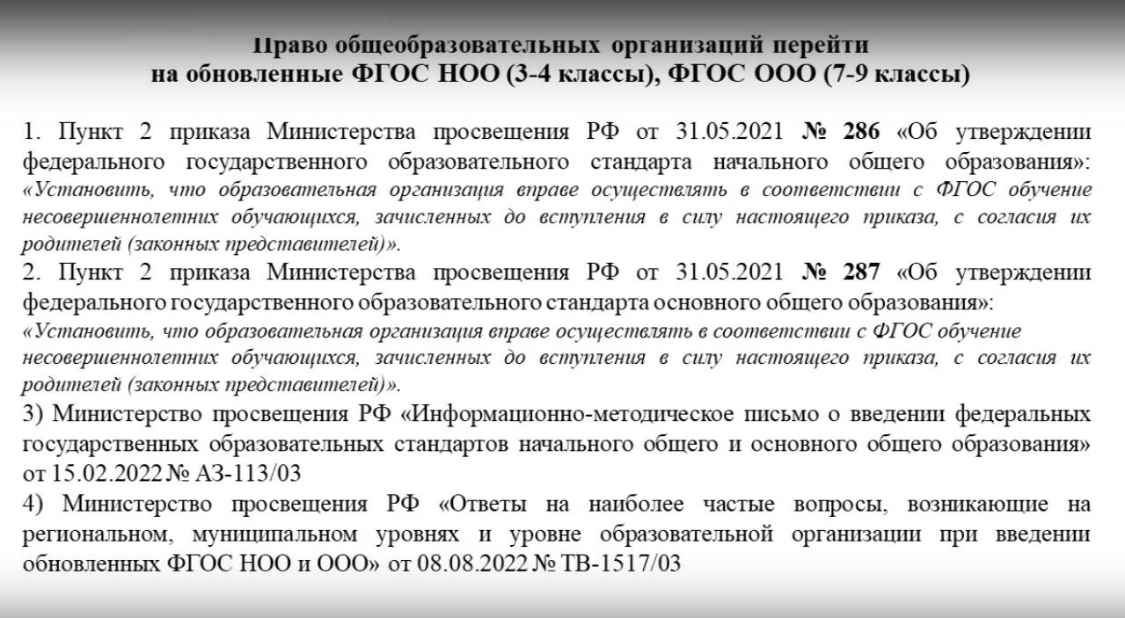

Slide 10

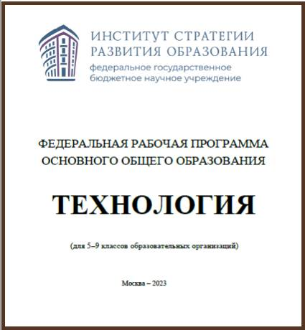
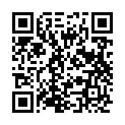
https://edsoo.ru/
Раздел «Рабочие программы»:

Slide 11
Федеральная рабочая программа по учебному предмету «Технология»
Основной целью освоения технологии является формирование технологической грамотности, глобальных компетенций, творческого мышления.
Общее число часов – 272: 2 часа в неделю в 5-7 классах; 1 час в неделю в 8-9 классах.
Дополнительно рекомендуется за счёт внеурочной деятельности: 1 час/нед в 8 классах, 2 час/нед в 9 классах
ИНВАРИАНТНЫЕ МОДУЛИ
Производство и технологии
Технологии обработки материалов и пищевых продуктов
Компьютерная графика. Черчение
Робототехника
3D-моделирование, прототипирование, макетирование
ВАРИАТИВНЫЕ МОДУЛИ
Автоматизированные системы
Животноводство
Растениеводство

Slide 12
Сравнение ФП «Технология» с ПООП (протокол 6/22 от 15.09.2022 г)
Основной методический принцип программы по технологии – исключили предложение «Практико-ориентированный характер обучения технологии предполагает, что не менее 75% учебного времени отводится практическим и проектным работам.»
Модуль «Компьютерная графика. Черчение» - расширено содержание
Модуль «Автоматизированные системы» - сокращено содержание
Предметные результаты освоения содержания
Модуль «Робототехника»
Добавили:
к концу обучения в 8 классе: характеризовать конструкцию беспилотных воздушных судов; описывать сферы их применения
к концу обучения в 9 классе: характеризовать принципы работы системы интернет вещей; сферы применения системы интернет вещей в промышленности и быту;

Slide 13
Федеральная рабочая программа по учебному предмету «Технология»
Допускает вариативный подход к очерёдности изучения модулей, принципам компоновки учебных тем, форм и методов освоения содержания
Порядок изучения модулей может быть изменён, возможно перераспределение учебного времени между модулями (при сохранении общего количества учебных часов)
Количество часов инвариантных модулей может быть сокращено для введения вариативных. Порядок, классы изучения модулей и количество часов могут быть иными с учётом материально-технического обеспечения образовательной организации.
При отсутствии возможности выполнять практические работы обязательным является изучение всего объёма теоретического материала. Часы, выделяемые на практические работы, можно перенести на изучение других тем инвариантных или вариативных модулей.
Образовательная организация может выбрать один из предложенных вариантов в ФП либо самостоятельно разработать и утвердить иной вариант тематического планирования

Slide 14
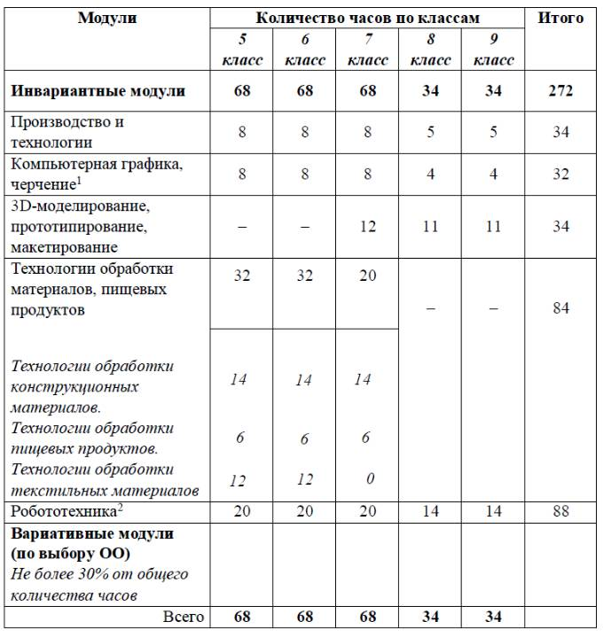
ВАРИАНТ 1

Slide 15
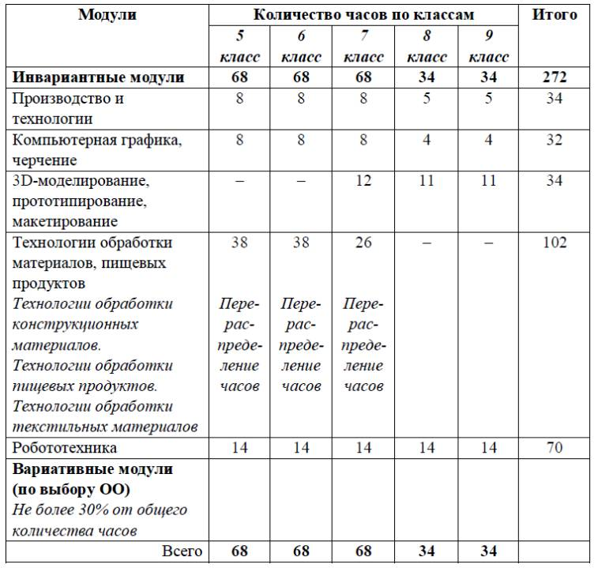
ВАРИАНТ 2
часы, выделяемые на модуль «Робототехника», перенесены в модуль «Технологии обработки материалов, пищевых продуктов»

Slide 16
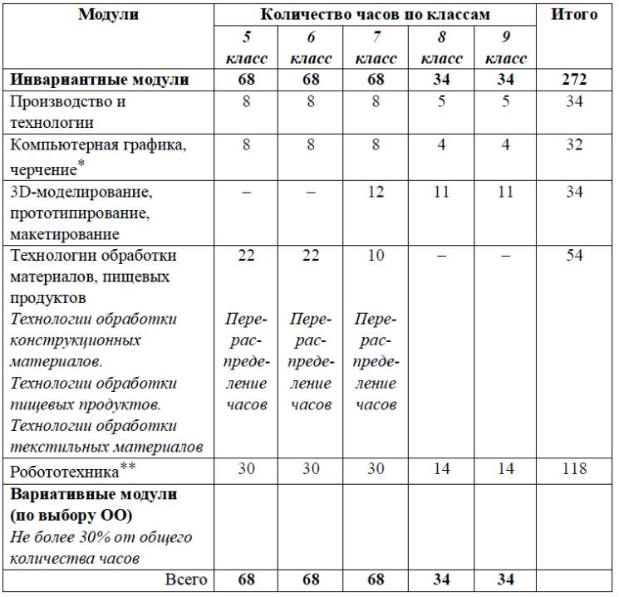
ВАРИАНТ 3
часы, выделяемые на модуль «Технологии обработки материалов, пищевых продуктов» (за счёт практических работ, не обеспеченных необходимым оборудованием), перенесены в модуль «Робототехника»

Slide 17
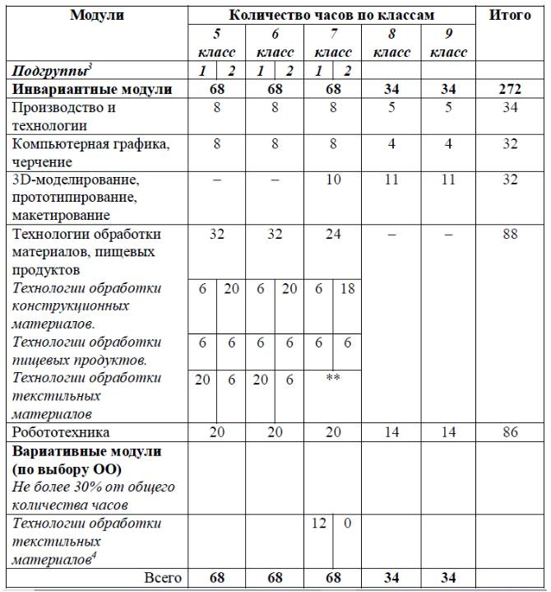
ВАРИАНТ 4
часы модуля могут быть перераспределены с учётом интересов участников образовательных отношений

Slide 18

РЕСУРСЫ ККИПК
Программы ПК:
Быстрый старт в искусственный интеллект (72 часа, дистанционно)
Реализация требований обновленных ФГОС НОО, ФГОС ООО в работе учителя (для учителей технологии) (36 часов, очно-дистанционно)
Реализация рабочей программы по учебному предмету «Технология» в соответствии с ФГОС ООО: модуль «Компьютерная графика. Черчение» (44 часа, очно)
Реализация содержания предметной области «Технология» в соответствии с Концепцией: робототехника (44 часа, очно)
Реализация содержания предметной области «Технология» в соответствии с Концепцией: 3D-моделирование, прототипирование и макетирование (44 часа, очно)

Slide 19
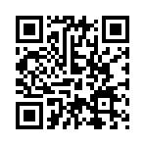
РЕСУРСЫ ККИПК
Цель: представление региональных практик по изменению содержания и методик преподавания в предметных областях «Технология» и «Естественные науки»; демонстрация результатов обучающихся в области технологического образования и популяризация востребованных в Красноярском крае современных профессий
Фестиваль технологических идей
(ноябрь)
Профессиональное сетевое сообщество (сетевое методическое объединение) по предмету «Технология»
724 участника сообщества
dl.kipk.ru

Slide 20
ФПУ от 21.09.2022 г. № 858. С. 72. Порядковый номер 612-615
Технология: учебник / Е. С. Глозман, О. А. Кожина,Ю. Л. Хотунцев [и др.]. — 4-е изд., перераб.
Ссылки на учебники «Технология» 5-9 кл. 2023 г. УМК Глозман Е.С.
5 класс: https://shop.prosv.ru/texnologiya-5-klass-uchebnik23142
ЭФУ 5 класс: https://shop.prosv.ru/texnologiya--5-klass--elektronnaya-forma-uchebnika22691
6 класс: https://shop.prosv.ru/texnologiya-6-klass-uchebnik22473
ЭФУ 6 класс: https://shop.prosv.ru/texnologiya--6-klass--elektronnaya-forma-uchebnika22692
7 класс: https://shop.prosv.ru/texnologiya--7-klass--uchebnik22273
ЭФУ 7 класс: https://shop.prosv.ru/texnologiya--7-klass--elektronnaya-forma-uchebnika22693
8-9 класс: https://shop.prosv.ru/texnologiya--8-9-klassy--uchebnik22474
ЭФУ 8-9 класс: https://shop.prosv.ru/texnologiya--8-9-klassy--elektronnaya-forma-uchebnika22694
Ссылка на методичку + рабочую программу к УМК «Технология» 5-9 кл. 2023 г. Глозман Е.С.
http://qr.prosv.ru/cover/c551d1bc-e0d1-4ffe-81e7-858936143355
Ссылка на подборку электронных ресурсов https://clck.ru/35Renr
(ПРИМЕР «Интернетвещей» https://msk.rt.ru/lc )

Slide 21
ПРОФОРИЕНТАЦИОННЫЙ МИНИМУМ
С 1 сентября 2023 года
ЕДИНАЯ МОДЕЛЬ ПРОФОРИЕНТАЦИИ – ПРОФОРИЕНТАЦИОННЫЙ МИНИМУМ
внедряется во всех школах* Российской Федерации для обучающихся 6-11-х классов
* Решение о реализации профориентационного минимума в организации, осуществляющей образовательную деятельность по адаптивным основным общеобразовательным программам принимается самой организацией по согласованию с органом исполнительной власти субъекта Российской Федерации, осуществляющим государственное управление в сфере образования.

Slide 22
СОДЕРЖАНИЕ ПРОФМИНИМУМА
Направление профориентационного минимума | Базовый уровень | Основной уровень | Продвинутый уровень
УРОЧНАЯ ДЕЯТЕЛЬНОСТЬ | НЕ МЕНЕЕ 4 АК. Ч. | НЕ МЕНЕЕ 9 АК. Ч. | НЕ МЕНЕЕ 11 АК. Ч.
ВНЕУРОЧНАЯ ДЕЯТЕЛЬНОСТЬ: КУРС ЗАНЯТИЙ «РОССИЯ – МОИ ГОРИЗОНТЫ» | 34 АК. Ч. | 34 АК. Ч. | 34 АК. Ч.
ВЗАИМОДЕЙСТВИЕ С РОДИТЕЛЯМИ | НЕ МЕНЕЕ 2 АК. Ч. | НЕ МЕНЕЕ 2 АК. Ч. | НЕ МЕНЕЕ 4 АК. Ч.
ПРАКТИКО-ОРИЕНТИРОВАННЫЙ МОДУЛЬ | - | НЕ МЕНЕЕ 12 АК. Ч. | НЕ МЕНЕЕ 18 АК. Ч.
ДОПОЛНИТЕЛЬНОЕ ОБРАЗОВАНИЕ | - | НЕ МЕНЕЕ 3 АК. Ч. | НЕ МЕНЕЕ 3 АК. Ч.
ПРОФЕССИОНАЛЬНОЕ ОБУЧЕНИЕ | - | - | НЕ МЕНЕЕ 10 АК. Ч.
Итого: | НЕ МЕНЕЕ 40 АК. Ч. | НЕ МЕНЕЕ 60 АК. Ч. | НЕ МЕНЕЕ 80 АК. Ч.

Slide 23
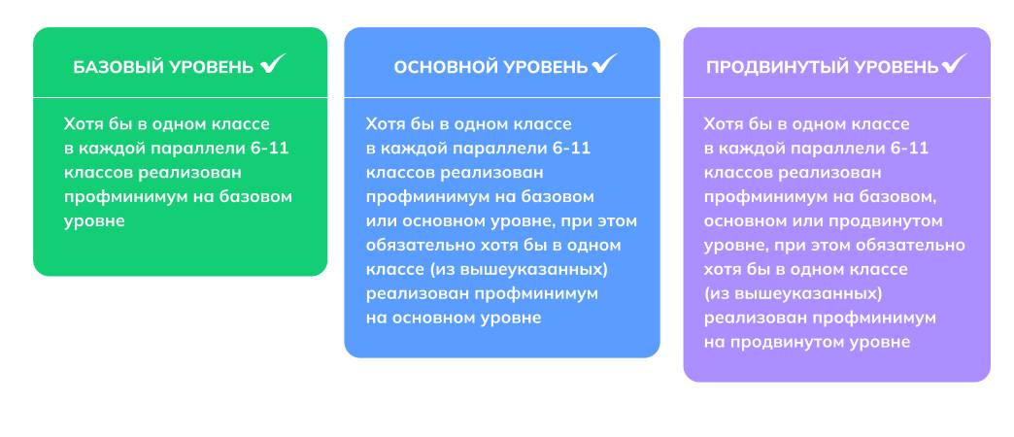
НЕОБХОДИМЫЕ УСЛОВИЯ РЕАЛИЗАЦИИ
ПРОФОРИЕНТАЦИОННОГО МИНИМУМА

Slide 24
Магистральное направление «Профориентация»
Критерий «Сопровождение выбора профессии»
Показатель | 0 | 1 | 2 | 3
Реализация утвержденного календарного плана профориентационной деятельности в школе (в соответствии с календарным планом профориентационной деятельности, разработанном в субъекте РФ) | нет | да | - | -
Определение заместителя директора, ответственного за реализацию профориентационной деятельности | нет | да | - | -
Наличие соглашений с региональными предприятиями/организациями, оказывающими содействие в реализации профориентационных мероприятий | нет | да | - | -
Наличие профильных предпрофессиональных классов (инженерные, медицинские, космические, IT, педагогические, предпринимательские и другие) | нет | да | - | -
Наличие и использование дополнительных материалов по профориентации, в том числе мультимедийных, в учебных предметах общеобразовательного цикла | нет | да | - | -
Посещение обучающимися экскурсий на предприятиях | нет | да | - | -
Участие обучающихся в моделирующих профессиональных пробах (онлайн) и тестированиях | нет | да | - | -
Посещение обучающимися экскурсий в организациях СПО и ВО | нет | да | - | - 27

Slide 25
Показатель | 0 | 1 | 2 | 3
Посещение обучающимися профессиональных проб на региональных площадках | нет | да | - | -
Посещение обучающимися занятий по программам дополнительного образования, в том числе кружков, секций и др., направленных на профориентацию | нет | да | - | -
Прохождение обучающимися профессионального обучения по программам профессиональной подготовки по профессиям рабочих и должностям служащих | нет | да | - | -
Проведение родительских собраний на тему профессиональной ориентации, в том числе о кадровых потребностях современного рынка труда | нет | да | - | -
Участие обучающихся 6-11 классов в мероприятиях проекта «Билет в будущее» | нет | да | - | -
Участие обучающихся в чемпионатах по профессиональному мастерству | нет | да | - | -
Распределение по уровням | Уровень | Диапазон
 | Базовый | 5-7
 | Средний | 8-11
 | Полный | 12-14

Slide 26
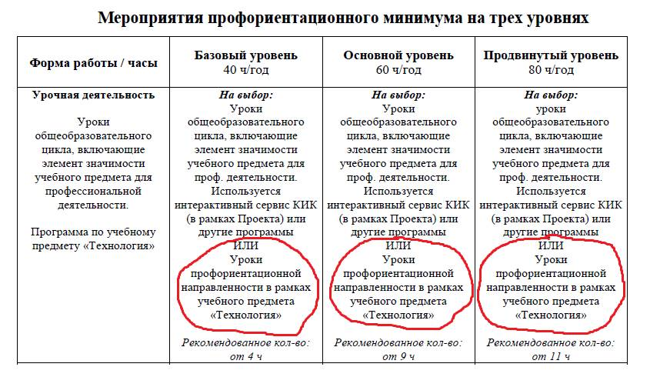

Slide 27
Содержание разделов перечня мероприятий
Название раздела плана | Содержание раздела
Участие обучающихся в интеллектуальных состязаниях профориентационной направленности; | Высший пилотаж, Чемпионат по профмастерству, Викторины, Олимпиады, квесты, кейсы, конкурсы научных работ
Информирование о региональном рынке труда и перспективах экономического развития края; | Дни открытых дверей, единый день профориентации, мероприятия по информированию о рынке труда, мероприятия с центрами занятости, ярмарки профессий
Участие обучающихся в мероприятиях, направленных на формирование позитивного отношения к профессионально-трудовой деятельности; | Билет в будущее, Проектория, Точки роста, профрпробы, экскурсии, лектории, форумы, школа-симпозиум, летние школы и смены, фестивали,
Информирование родителей (законных представителей) по вопросам профессиональной ориентации обучающихся (в том числе обучающихся с ОВЗ и детей инвалидов); | Родительские собрания, мероприятия для родителей
Формирование профессионального самоопределения и профессиональной ориентации обучающихся с ОВЗ и детей инвалидов; | Абилимпикс, мероприятия для обучающихся с ОВЗ и детей инвалидов
Реализацию сетевых программ по профориентации совместно с ОО ПОО и ОО ВО; | Сетевые программы, Профессионалитет
Психологическое и тьюторское сопровождение выбора профессии обучающимися образовательных организаций; | Профессиональное профориентационное тестирование и консультирование обучающихся школ, классные часы
Сопровождение педагогов, ответственных за ведение комплексной работы по профориентационной деятельности в ОО; | Курсы для педагогов и их консультирование по вопросам профориентации обучающихся
Выявление лучшего опыта и моделей профориентационной работы в Красноярском крае; | Конкурсы по выявлению профориентационных практик, семинары и вебинары по выявлению и сопровождению практик
Ссылка на перечень мероприятий https://clck.ru/35PSD4

Slide 28
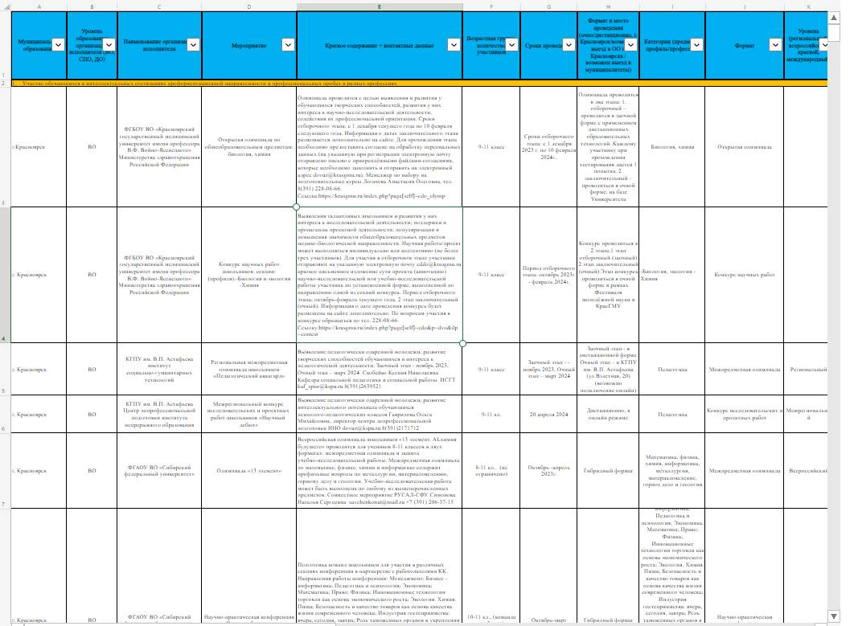

Slide 30
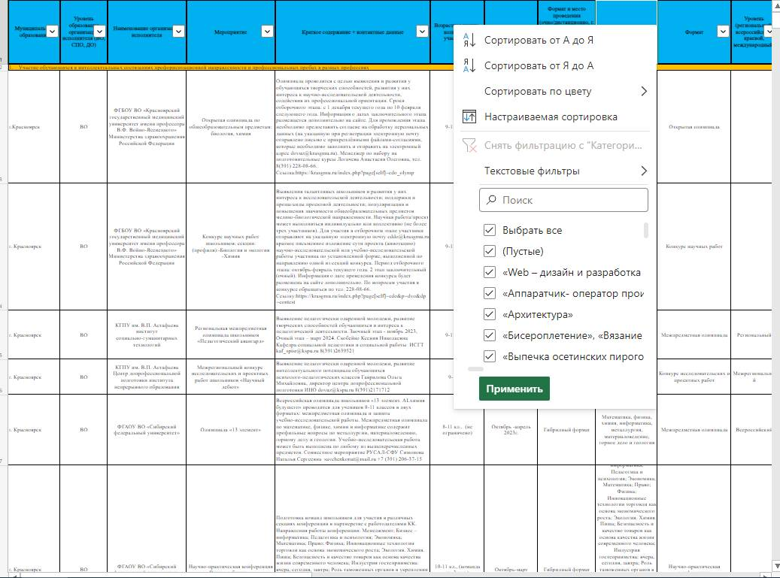

Slide 31
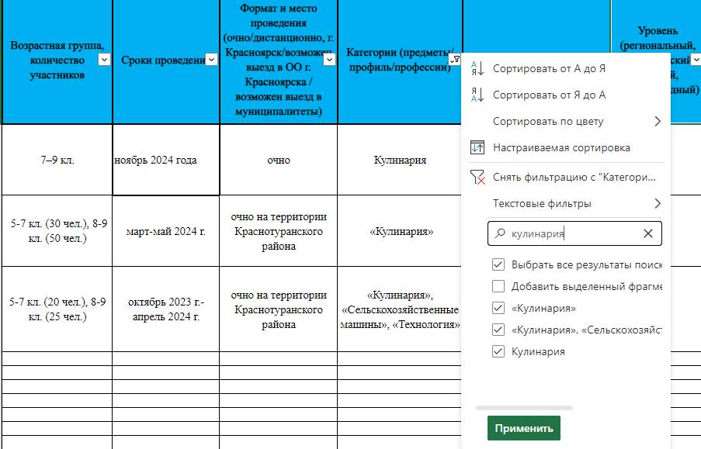

Slide 32
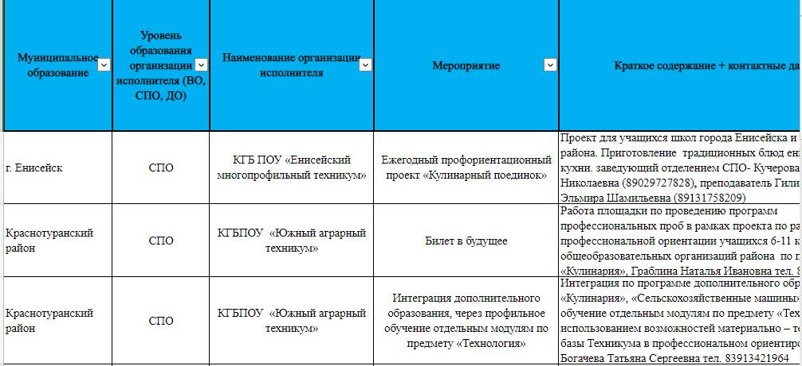

Slide 33
Деятельность ККИПК по методическому сопровождению общеобразовательных организаций по вопросам профориентации
с 04.09.2023г. по 15.09.2023 г. проведение инструктажа по организации и проведению профориентационной работы в общеобразовательной организации (для ответственных специалистов общеобразовательных организаций реализующих профминимум на базовом уровне);
СМО «Профориентация обучающихся в школе»;
курс ПК «Профессиональное самоопределение и профессиональная ориентация: модернизация содержания урока»;
курс ПК по организации и проведению профориентационной работы в общеобразовательной организации (для ответственных специалистов общеобразовательных организаций реализующих профминимум на основном и продвинутом уровне) – первое полугодие 2024г.;
курс ПК «Предпринимательство» для учителей технологии – первое полугодие 2024г.
проведение семинаров «Единое образовательное пространство: Профориентация» (по запросу отделов муниципальных образований, общеобразовательных организаций);
сопровождение образовательных организаций края по индивидуальным вопросам связанным с самоопределением и профориентацией обучающихся.

Slide 34
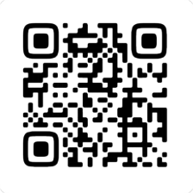
БЛАГОДАРЮ
ЗА ВНИМАНИЕ!
Красноярский краевой институт повышения квалификации
и профессиональной переподготовки работников образования
www.kipk.ru

